Slide 1
核心通識課程 預選填寫分發
需求提出單位：通識中心
協同製作單位：教務處課務組、圖資處
報告人：課務組 鍾博凱 #5626

Slide 2
原預選清單畫面
需求原因與目標
學生反應核心通識課預選只能選1門課，若篩選未選上，則須等到網路加退選才能加選。
105學年度第2學期開始，核心通識課程預選選課數上限調整為10門課。
相較以往1門課，多了10倍的選上機率，但仍有機會沒選上。

Slide 3
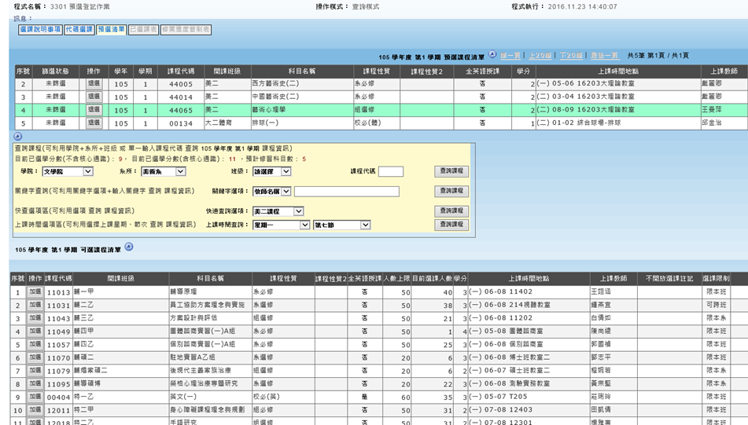
原預選清單畫面

Slide 4
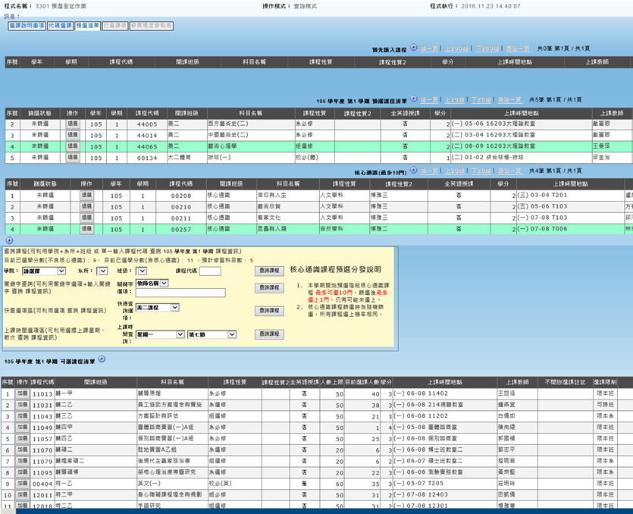
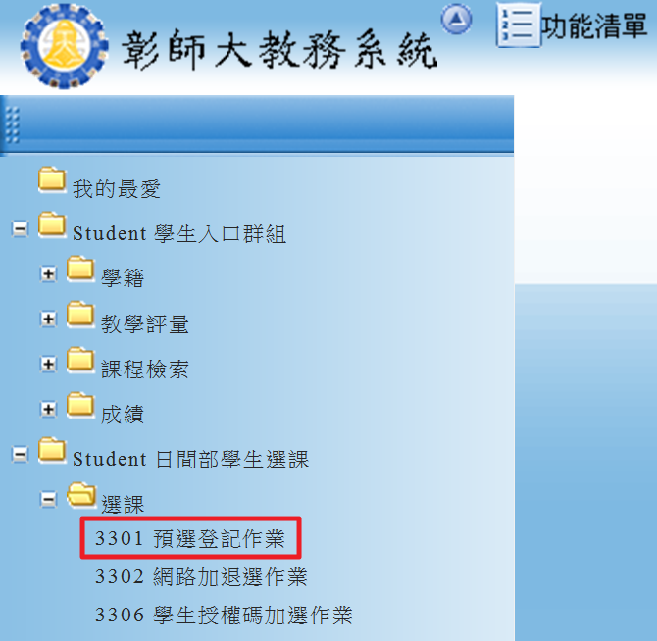
修改後預選清單畫面

Slide 5
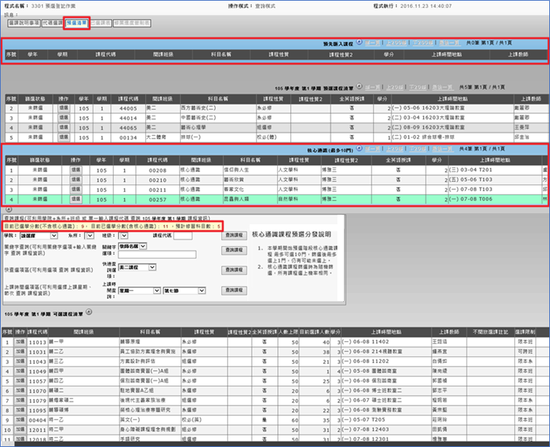
與原介面相異處
A
B
與原介面相異處
已選清單→預選清單
預先匯入課程區塊
核心通識課程區塊
查詢課程區塊
C
D

Slide 6
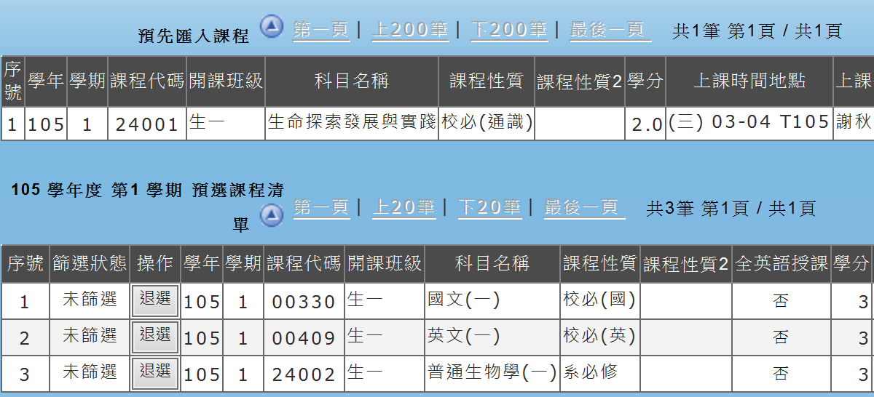
預先匯入課程
B
預選課程清單
核心通識課程
C

Slide 7
修改後預選清單畫面
已選清單→預選清單
B.預先匯入課程(不須篩選)
課務組收到各單位提供的名單後，為學生匯入的課程。
預選課程(仍須篩選)
學生自選的專業科目課程
C.核心通識課程(仍須篩選)
可選10門，篩選後將最多選上1門課。
彼此可以衝堂，但不可與預先匯入課程清單、預選課程清單內之課程衝堂。
選課順序、時間皆不影響篩選結果

Slide 8
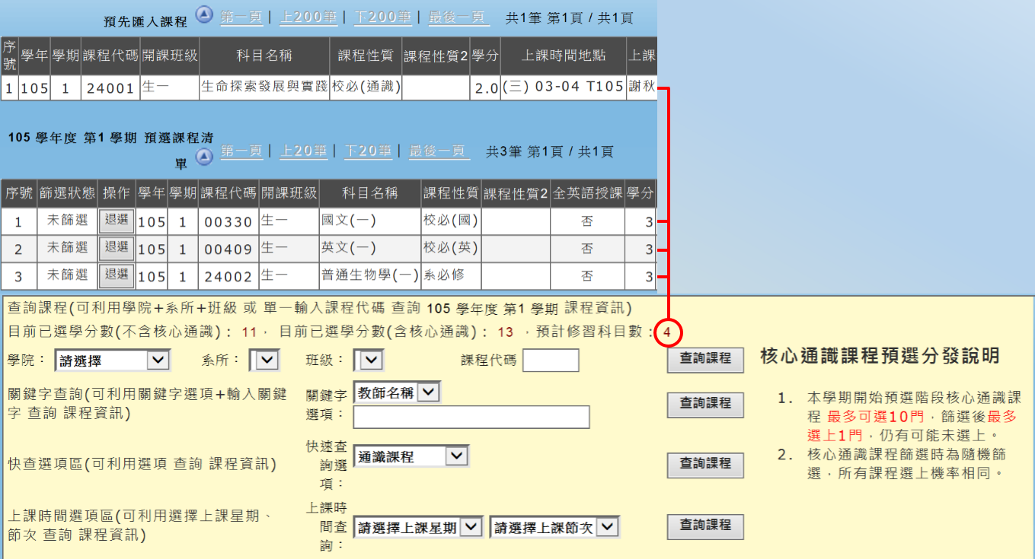
修改後預選清單畫面
D.學分數呈現方式改動
預計修習科目數=預先匯入課程+預選課程清單
D

Slide 9
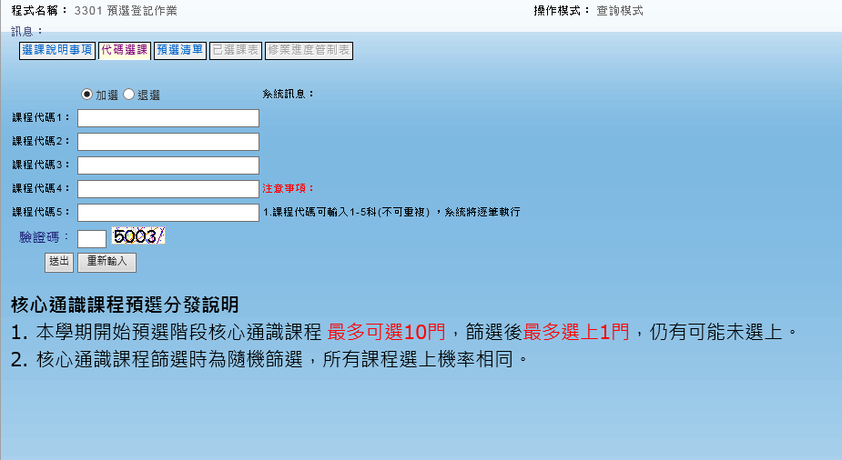
修改後代碼選課畫面
代碼選課
課程代碼的輸入順序、數量皆不影響選上機率。

Slide 10
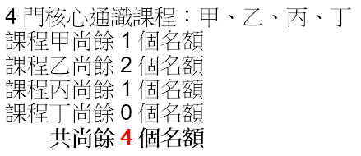
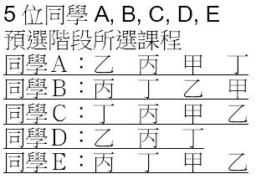
核心通識課程
分發規則
假設：
篩選規則
亂數產生所有課程的流水號
亂數產生所有選這門課學生的流水號
依亂數後課程分發學生
同學間無競爭情形
分發機制的先後順序是由亂數決定，同學彼此的選課對篩選結果無影響。
篩選過程：
各篩選時段
剩餘學生
ＤＣＡＢＥ
ＤＣＡＢＥ
ＤＡＢＥ
ＡＢＥ
Ｅ
亂數後課程分發順序
丁
丁課程剩０個名額，無人選上
甲
甲課程剩１個名額，因Ｄ沒選甲，Ｃ選上
丙
丙課程剩１個名額，Ｄ選上
乙
乙課程剩２個名額，Ａ和Ｂ選上
無剩餘課程，E未選上

Slide 11
教務處課務組
宣導事項
常見Q&A
Q. 我明明有選上課程，為何選課結果沒有?
可能是預選篩選時被篩掉，請同學選課結束後存檔/印出自己的選課結果，以利日後有疑問時有個證明可以保障自己的選課。
Q. 大四生優先篩選是如何做到的?
A. 大四生以上的選課結果會先篩選，之後才做非大四生

